Slide 1
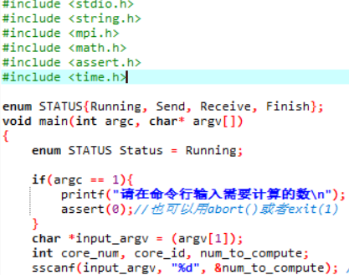

Slide 2
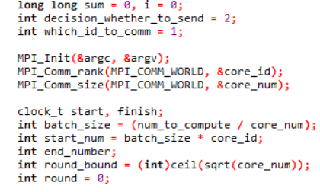

Slide 3
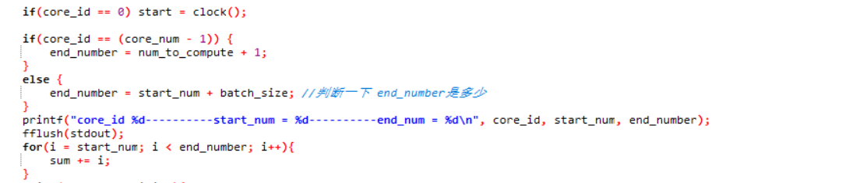

Slide 4
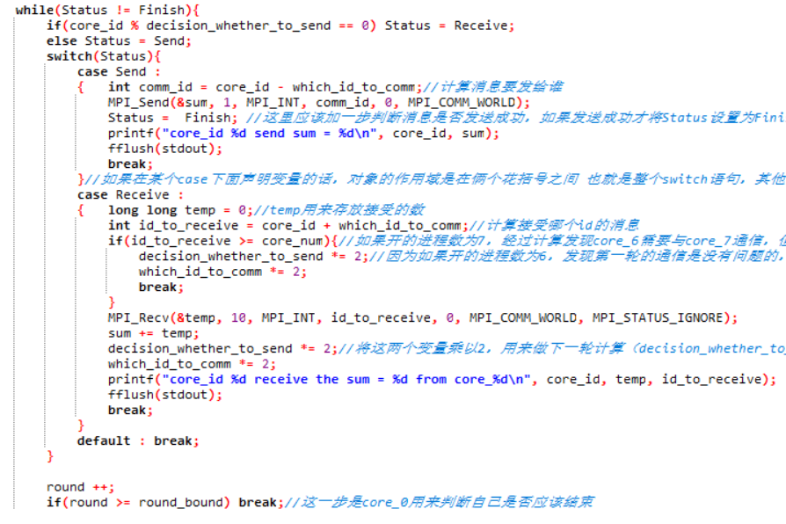

Slide 5
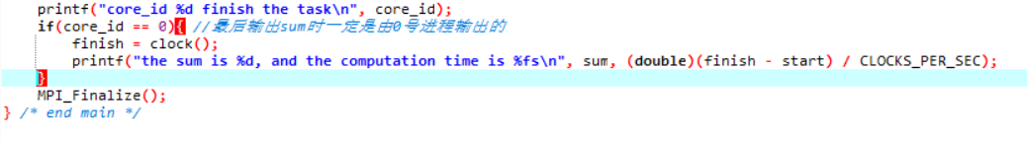

Slide 6
I = 10000，上面是并行

Slide 7
I = 100000，上面是并行

Slide 8
I = 1000000，上面是并行

Slide 9
I = 10000000，上面是并行

